Slide 1







Alunos: Karoline, Lucas, Vinicius e Ygor
Professores: Bruna e Pablo
Projeto Integrador

Slide 2


Sumário
01
INTRODUÇÃO
03
MODELO DE NEGÓCIO
PROBLEMA
04
FEIRÔ
VALIDAÇÃO DO PROBLEMA
SOLUÇÃO
DEMOSTRAÇÕ DO APP
DEMONSTRAÇÃO DO BOT
02
METODOLOGIA
PERSONAS
05
MELHORIAS FUTURAS
DIAGRAMA DE CASOS DE USO
06
CONCLUSÃO
DIAGRAMA ER
REQUISITOS FUNCIONAIS
REQUISITOS NÃO FUNCIONAIS
TECNOLOGIAS UTILIZADAS
FLUXO N8N

Slide 3
Invisibilidade dos feirantes locais e a falta de tempo dos consumidores para comprar das feiras
Projeto Integrador

Slide 4

Validação do problema
Entrevista com feirantes
Formulário com consumidores
14
37

Slide 5
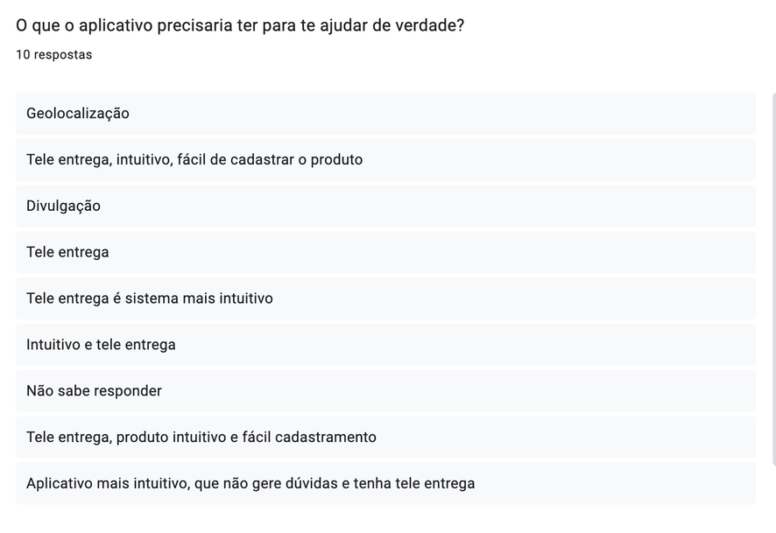
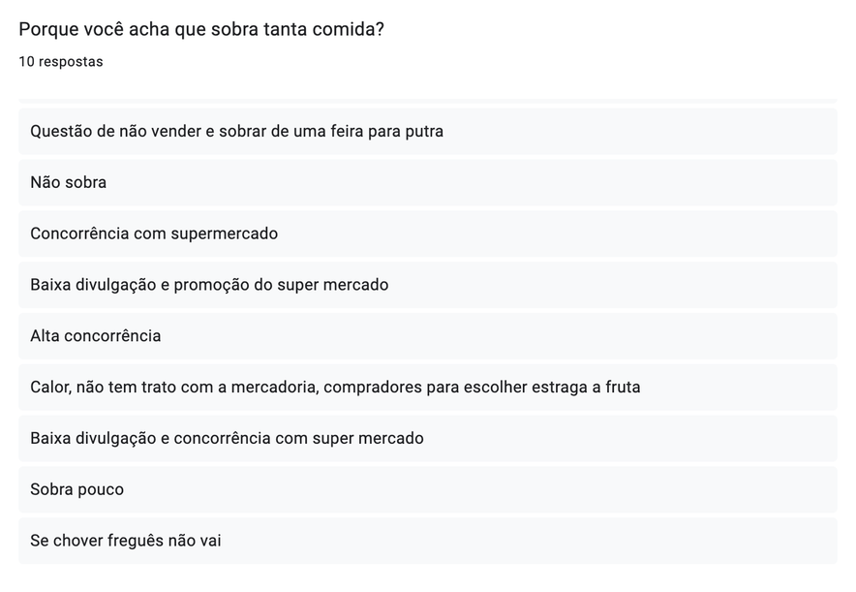
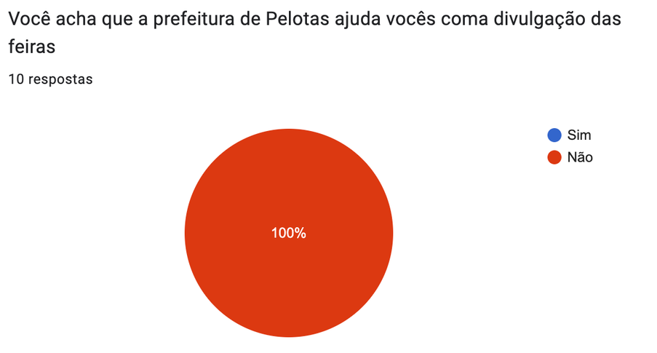
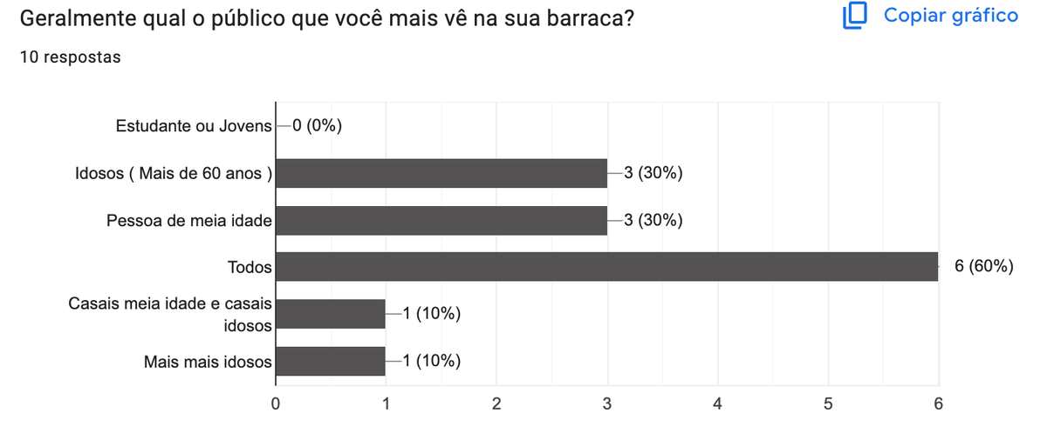
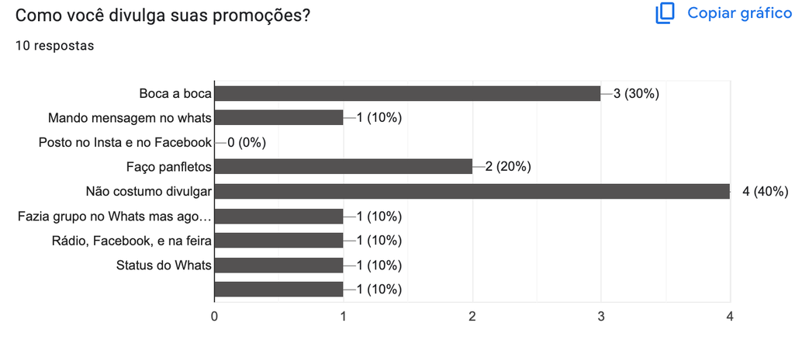
ENTREVISTA COM FEIRANTES

Slide 6
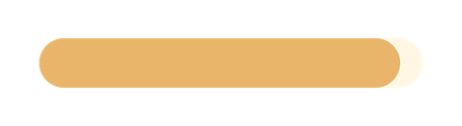

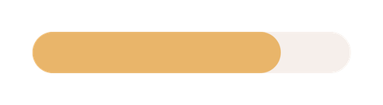

FORMULÁRIO DE PESQUISA COM CONSUMIDORES
Falta de tempo
94%
Não conhece feiras perto de onde mora
Costumam comprar em supermercado
70%
Gostariam de comprar em feiras
Preguiça
78%
Incompatibilidade com horários
Tem dificuldade ou não sabe onde encontrar promoções de feiras

Slide 7
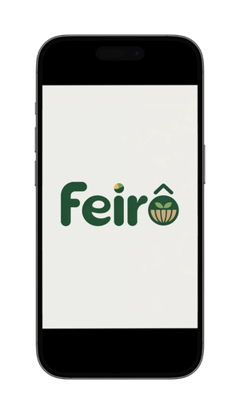
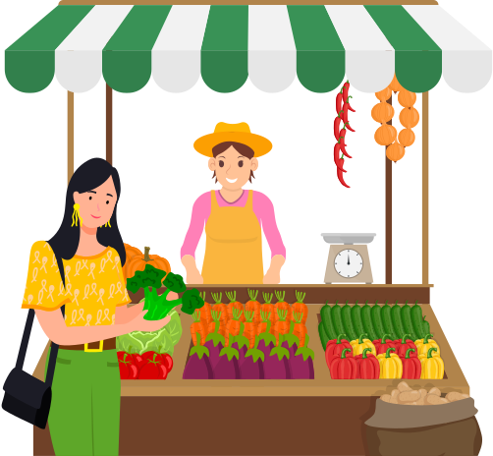

Solução

Slide 8



METODOLOGIA

Slide 9
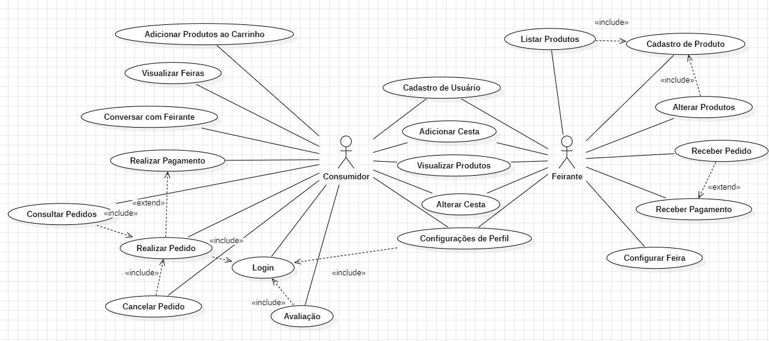
Diagrama casos de uso

Slide 10


Requisitos Funcionais
[RF01] — Gestão de Usuários: Cadastro, autenticação e gerenciamento de perfis.
[RF05 ]— Carrinho de Compras: Adição e remoção de produtos e visualização do subtotal.
[RF02] — Gestão de Feiras: Cadastro e gerenciamento de locais e horários.
[RF04 ]— Catálogo de Produtos: Visualização, busca e filtros de produtos e feiras.
[RF03] — Gestão de Produtos (CRUD): Criação, listagem, atualização e remoção de produtos e cestas.

Slide 11
Requisitos Funcionais
[RF06] — Gestão de Pedidos: Realização, acompanhamento e gerenciamento de pedidos.
[RF09] — Avaliações e Comentários: Sistema de feedback para feirantes e produtos.
[RF07] — Sistema de Pagamento: Integração com solução de pagamento para processar a transação.
[RF10] — Comunicação: Canal para iniciar uma conversa direta com o feirante.
[RF08] — Geolocalização: Exibição de feiras em um mapa interativo.

Slide 12
Requisitos não Funcionais
[RNF01] — Performance: Resposta rápida
[RNF04] — Acessibilidade: Compatibilidade com leitores de tela e modo de alto contraste.
[RNF02]— Segurança: Criptografia de dados sensíveis e proteção contra ataques comuns.
[RNF05 ]— Conformidade: Aderência total à Lei Geral de Proteção de Dados (LGPD).
[RNF03 ]— Usabilidade: Interface intuitiva para o consumidor e fluxo 100% via WhatsApp para o feirante.

Slide 13
















Tecnologias Utilizadas

Slide 14
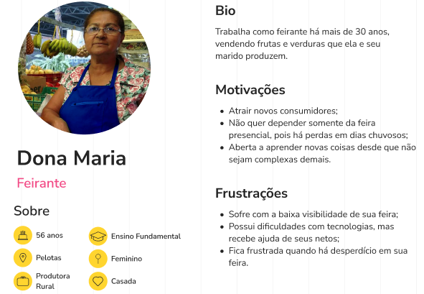
Personas
FEIRANTES

Slide 15
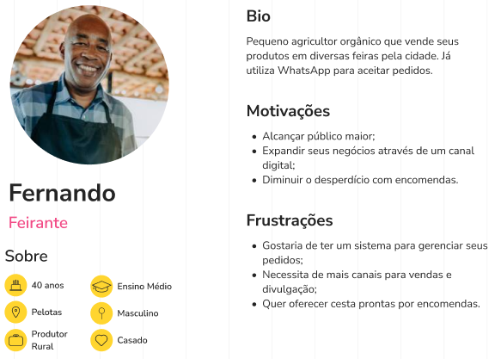
Personas
FEIRANTES

Slide 16
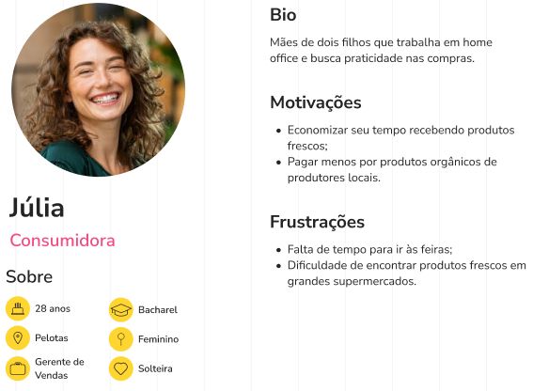
Personas
CONSUMIDORA

Slide 17
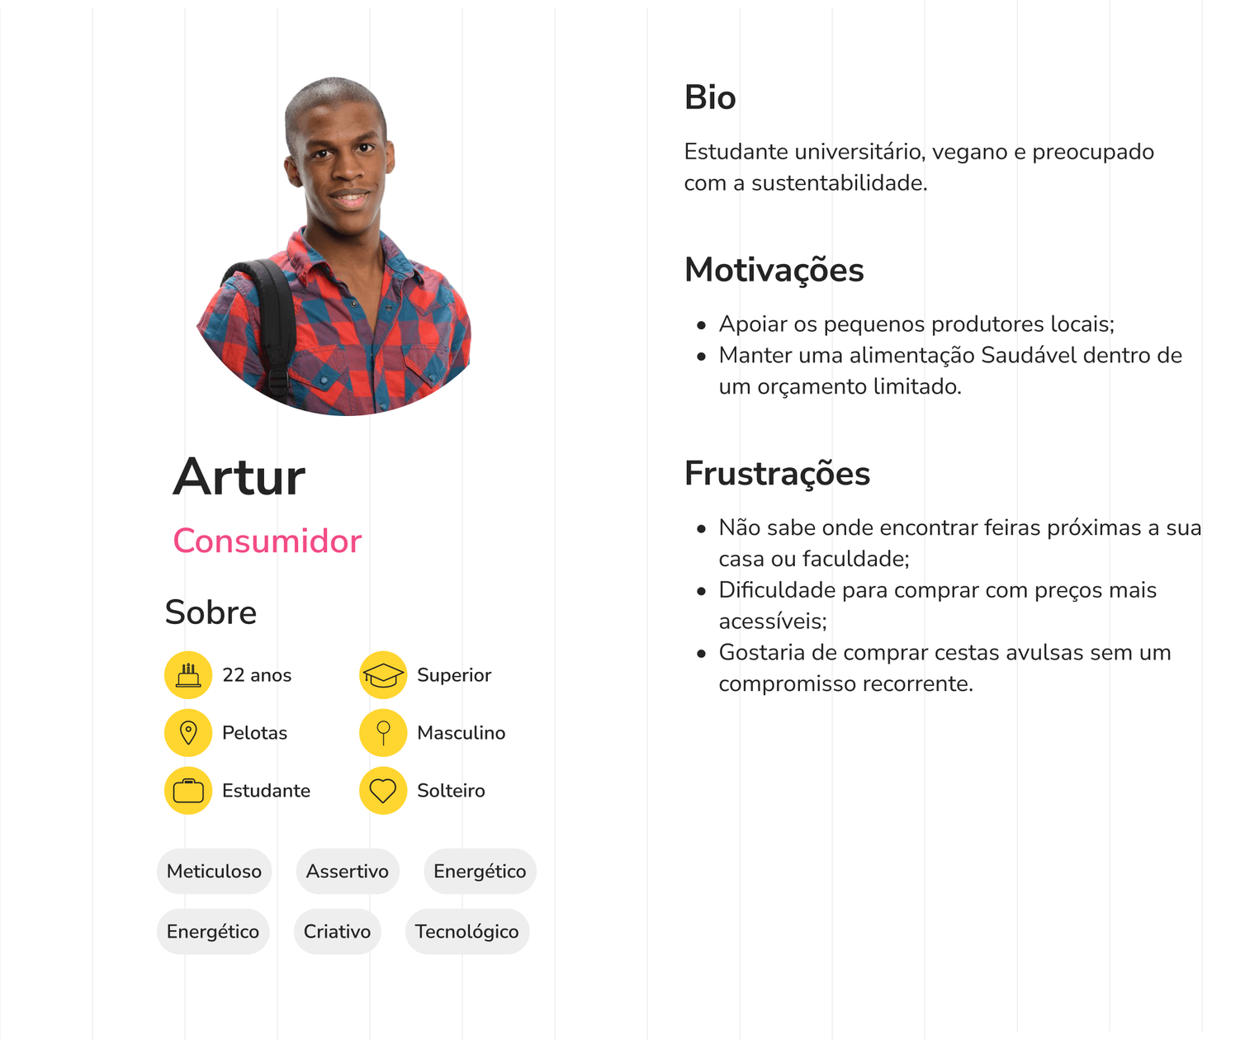
Personas
CONSUMIDOR

Slide 18
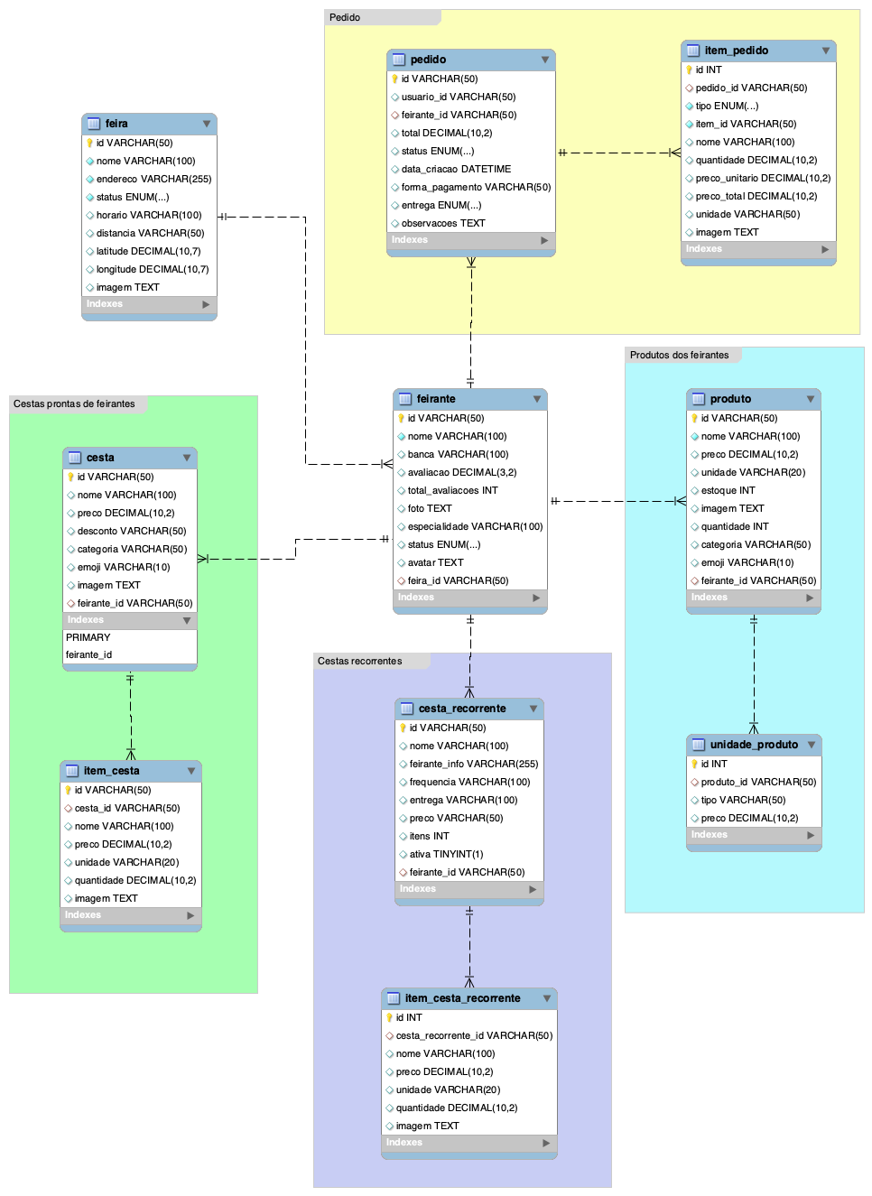
Diagrama ER

Slide 19
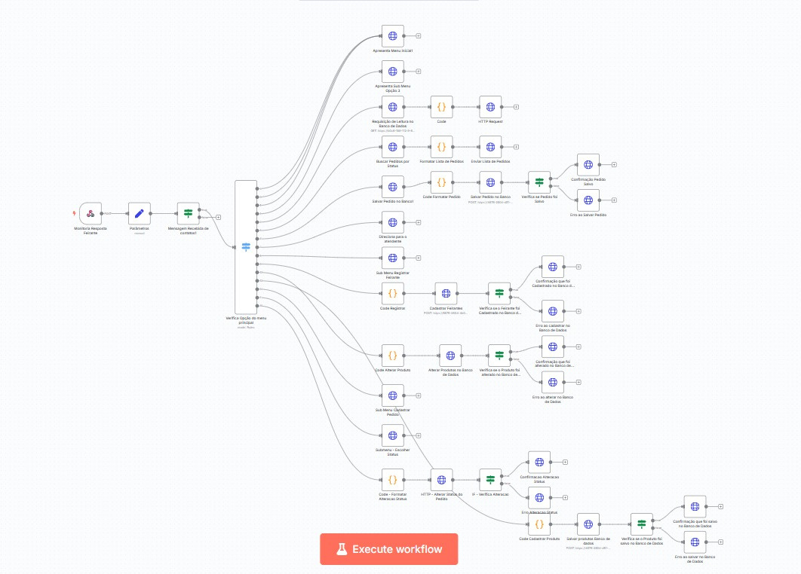
Fluxo n8n

Slide 20
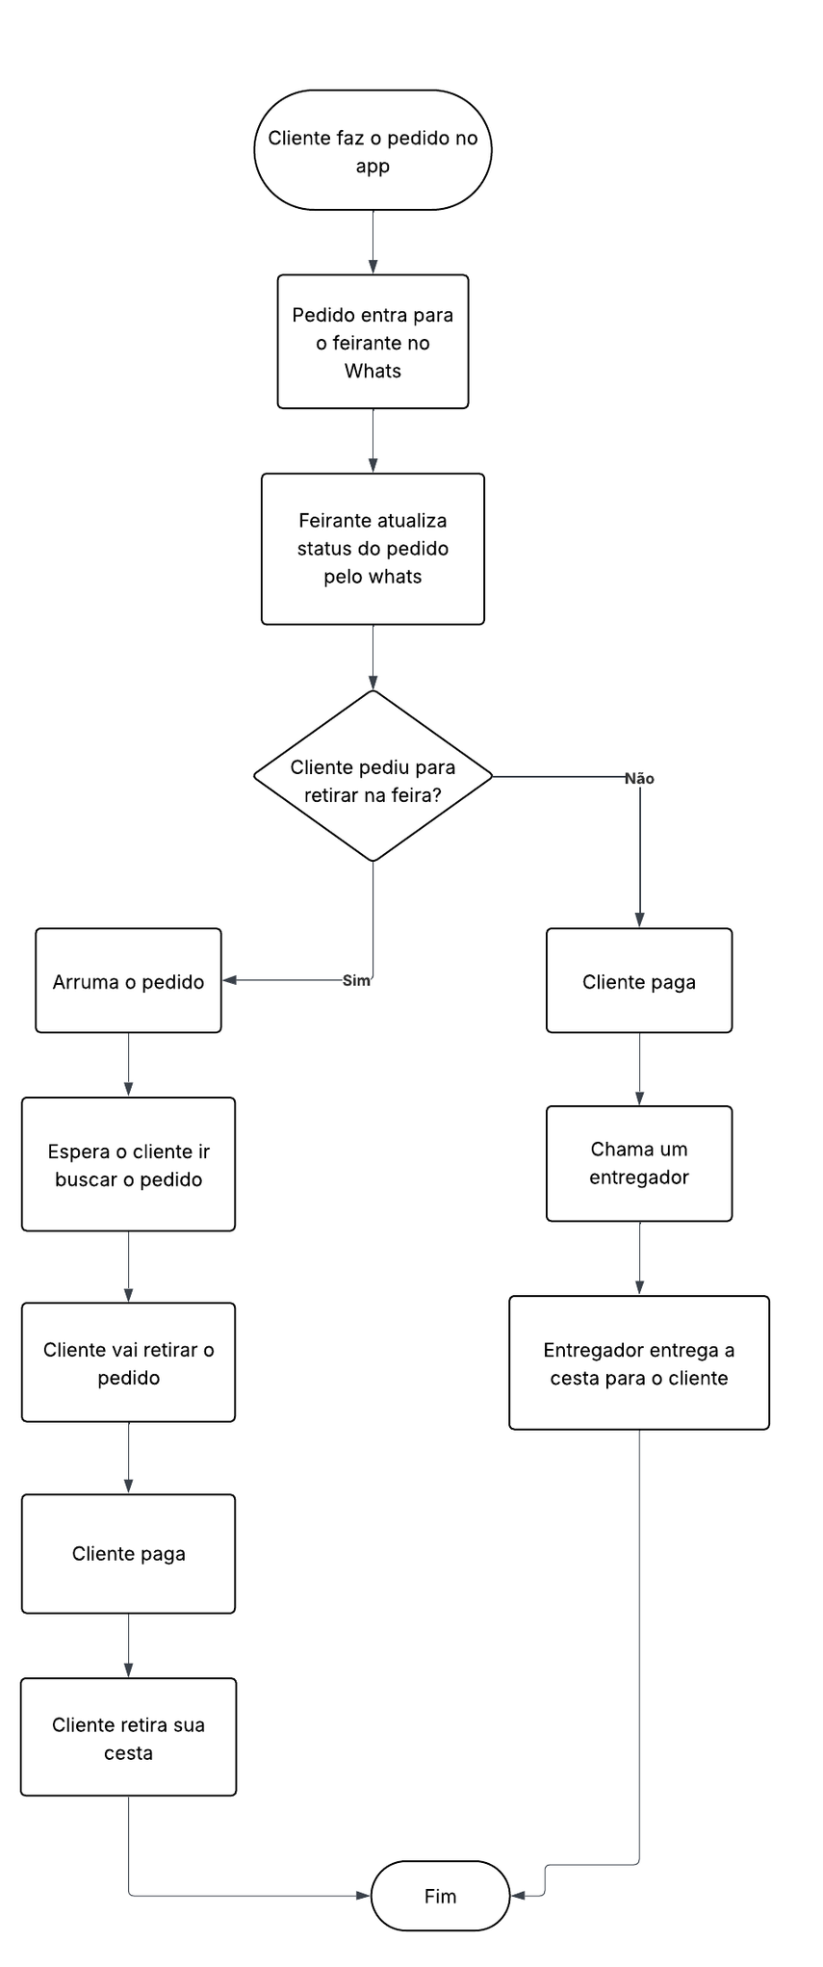
Fluxo de venda

Slide 21
Modelo de negócio
Não cobrar nada do feirante de início
10% de cada venda
em cada venda

Slide 22

DEMONSTRAÇÃO
DO FEIRÔ E DO BOT

Slide 23

Melhorias Futuras
Deploy do aplicativo
Ia para reconhecer foto que o feirante tirar da lista de preços e produtos
Notificações no app
Entrega - delivery

Slide 24

CONCLUSÕES
Fazer o front e o back juntos no mesmo repositório sem um sistema de gitflow é muito difícil
Aprendizado de novas tecnologias
Resiliência e resolução de problemas
Entrevistas com usuários e UX é essencial
Fazer um projeto completo com tecnologias novas em pouco tempo foi bem desafiador
Aprendizado em quebrar tasks e priorizar tarefas

Slide 25
A feira na palma da sua mão

